Slide 1
עיצוב אוניברסלי ללמידה
Universal Design for Learning
בבקשה כיתבו על פתק נושא (או יותר מאחד) שאתם מלמדים או צפויים ללמד. היו ספציפיים
Notes:
Add: expectations, behavior management, ZPD, SWBAT, make a lesson template that considers all the above...

Slide 2
שלום לכולם
שמי דורלי סאטרוויט ואני מתמחה בפיתוח תוכניות לימוד חלופיות לתלמידים עם צרכים לימודיים שונים

Slide 3
מה זה עיצוב אוניברסלי ללמידה?
טוד רוס

Slide 4
ומה זה בכל זאת עיצוב אוניברסלי ללמידה?
עיצוב אוניברסלי ללמידה ( Universal Design for Learning או UDL) מאפשר הזדמנות שווה לכלל התלמידים, על ידי יצירת סביבות לימודים גמישות המתחשבות בצרכים של הלומד, ומנגישות את הלמידה לקהל מגוון המורכב מבעלי תחומי עניין, יכולות וסגנונות למידה שונים.

Slide 5

צרכים שונים
צרכים לימודיים
צרכים חברתיים
צרכים ריגשיים/ נפשיים
צרכים קוגניטיבים
צרכים פיזיים

Slide 6

קהל מגוון
רקע תרבותי
רקע היסטורי
מבנה תא משפחתי
רקע אתני/גזע
בסיס ידע
מטרות

Slide 7

תחומי עניין שונים
מוסיקה
בישול
ריקוד
כתיבה
שירה
פיסול

Slide 8
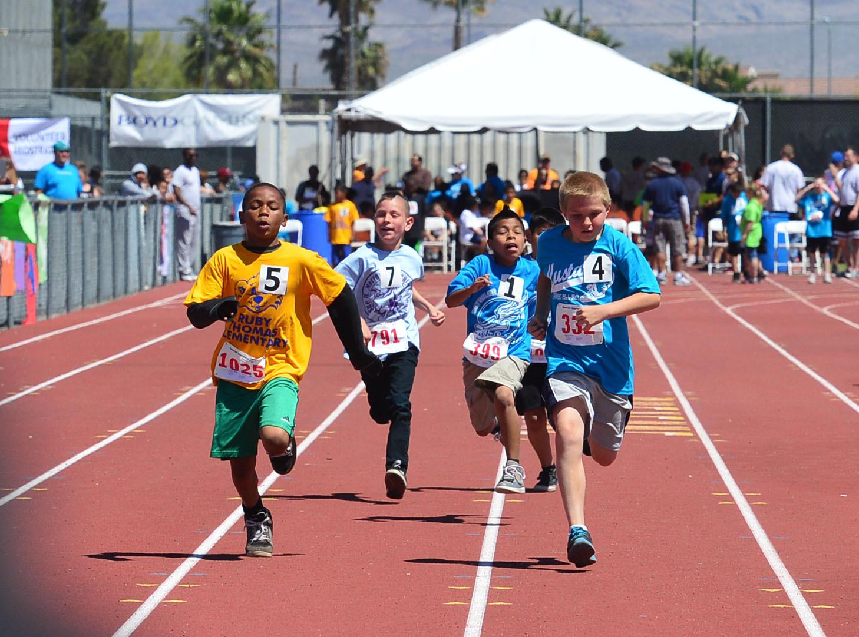
יכולות
יכולות קוגניטיביות
יכולות נפשיות/ רגשיות
יכולות פיזיות
יכולות לימודיות
יכולות הקשבה וריכוז
יכולות הבנה והפנמה

Slide 9
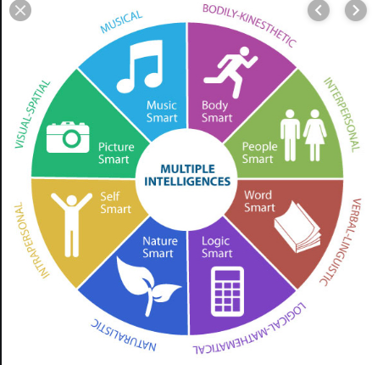
סגנונות למידה שונים
ויזואלי
מוזיקאלי
וורבלי
פיזי
לוגי
חברתי
עצמאי

Slide 10
עיצוב אוניברסלי ללמידה

Slide 11
שלושה מרכיבים עיקריים:
אמצעי מעורבות מרובים
אמצעי ייצוג מרובים
אמצעי ביטוי מרובים

Slide 12
1. אמצעי ייצוג מרובים
סירטונים
שירים
ספרים/ עיתונים
תמונות
המחשות

Slide 13
2. אמצעי מעורבות מרובים
המחשות
חוויות
משחקים
דיונים
הפעלות
פרויקטים
עבודה בצוותים
פאזל לימודי

Slide 14
3. אמצעי ביטוי מרובים
יצירה
בניה
שירה
כתיבה
ציור
המחזה
חידון/ משחק
הצגה בעל-פה

Slide 15
לימוד שפה
עקרונות העיצוב האוניברסלי אפילו יותר חשובים בהוראת שפה.
מחקרים על לימוד שפה מתעדים שוב ושוב את חשיבות הנגשת החומר עם התלמיד.
למידה חוויתית היא למידה משמעותית.

Slide 16
Hebrew All Around
תוכנית להוראת עברית מדוברת בבתי ספר מבוססי קהילה (כמו בתי ספר ביום ראשון) לתלמידים שאינם דוברי עברית.

Slide 17
איך מיישמים בפועל?
נבחר נושא...
איך נציג את הנושא הזה בדרכים שונות ומגוונות?
אילו פעילויות נשקול? איך נערב את כל התלמידים בכיתה עם החומר הנלמד?
איך נעריך את הלמידה של כל תלמיד? איך נספק אמצעי ביטוי שונים שיאפשרו לתלמידים להביע את הידע שלהם?

Slide 18

לעבודה!
הגיע הזמן ליישם...

Slide 19
שאלות?

